Slide 1

TOEIC SPEAKING 101
PART 02

Slide 2
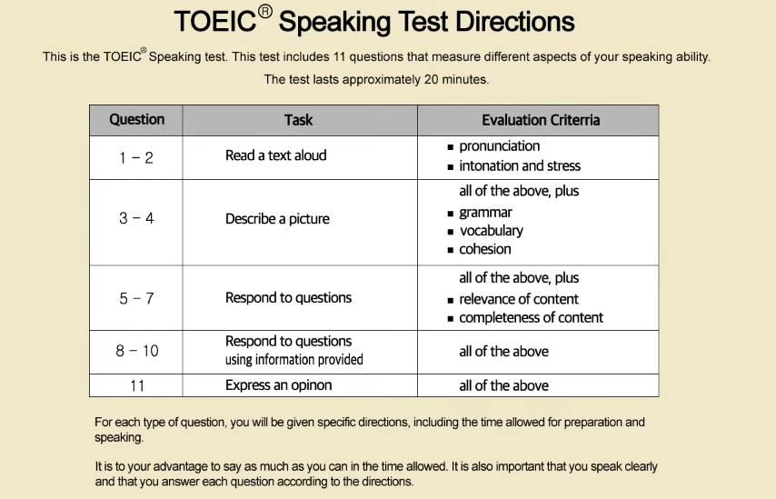

Slide 3
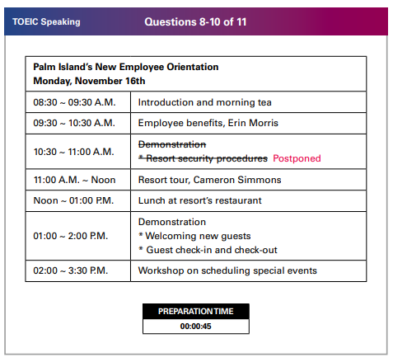
Respond to questions using information provided
Câu hỏi số 8 - 10: Respond to questions using information provided (Trả lời các câu hỏi dựa vào thông tin được cung cấp): Ở mỗi câu hỏi, thí sinh có nhiệm vụ trả lời câu hỏi dựa vào thông tin được chiếu trên màn hình (ví dụ: lịch trình của một sự kiện). Thí sinh sẽ có 45s để đọc các thông tin trước khi nghe câu hỏi và 3s để chuẩn bị nói sau khi nghe xong câu hỏi và trước khi tiếng “bíp” báo hiệu “bắt đầu nói” vang lên. Thời gian trả lời là 15s đối với câu số 8-9 và 30s đối với câu số 10. Đặc biệt, câu hỏi số 10 sẽ được nghe 2 lần. Điểm của 3 câu hỏi sẽ được chấm dựa trên tất cả những tiêu chí trên. Thang điểm cho 3 câu hỏi này là 0 đến 3 điểm.

Slide 4
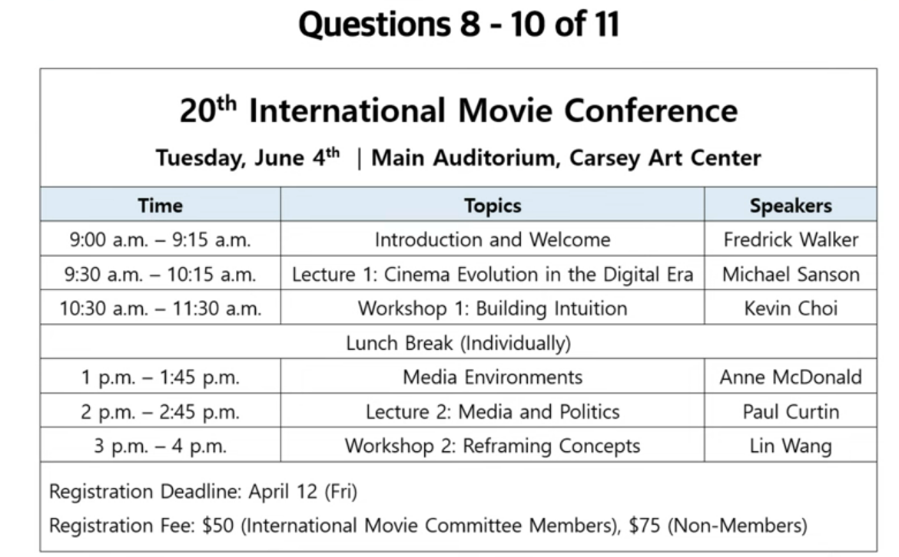
PRACTICE 02
Notes:
https://www.youtube.com/watch?v=-77X5L_Vl_k&list=PLa47Re_Ql1jkpcX6gZhjY01qWxprddTBH

Slide 5
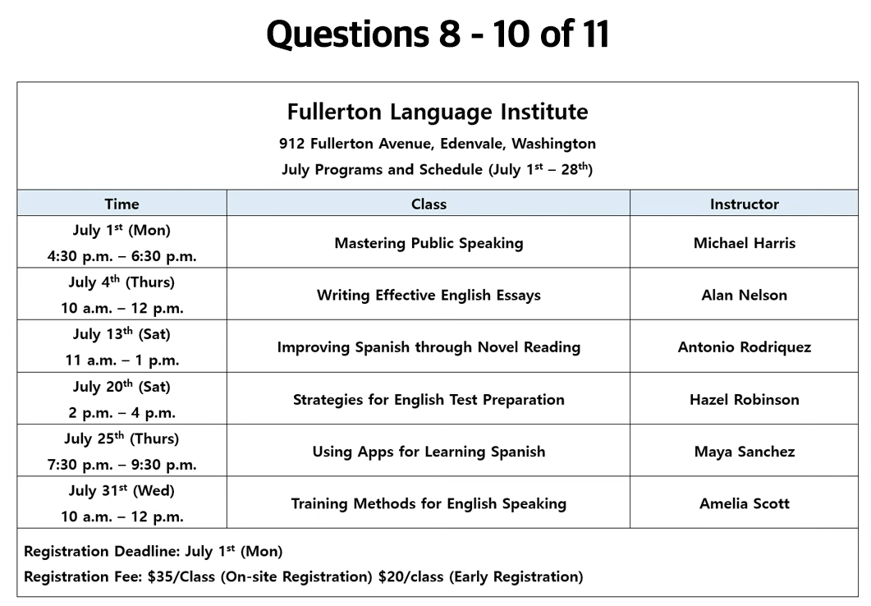
Notes:
https://www.youtube.com/watch?v=49w-z2rl2B4&list=PLa47Re_Ql1jkpcX6gZhjY01qWxprddTBH&index=2

Slide 6

PRACTICE 01
Notes:
https://engoo.com/app/lessons/toeic-speaking-actual-test-1-part-2/GkX46ne7Eey-g4tJD5rWGg

Slide 7
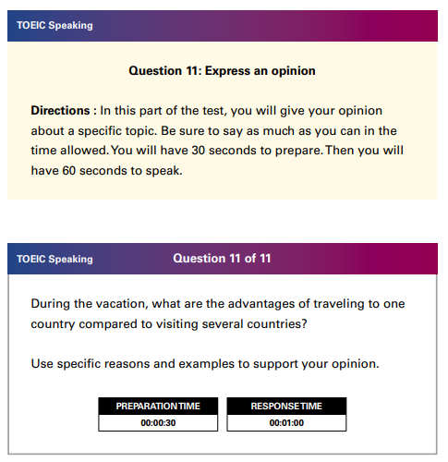
Express an opinion
Câu hỏi số 11: Express an opinion (Trình bày quan điểm của bản thân): Ở câu hỏi này, thí sinh có nhiệm vụ trình bày quan điểm của bản thân về một chủ đề cụ thể và giải thích vì sao lại có quan điểm như vậy. Thời gian chuẩn bị là 45s và thời gian trả lời là 60s. Điểm của câu hỏi này sẽ được chấm dựa trên tất cả những tiêu chí trên. Thang điểm cho câu hỏi này là 0 đến 5 điểm.

Slide 8
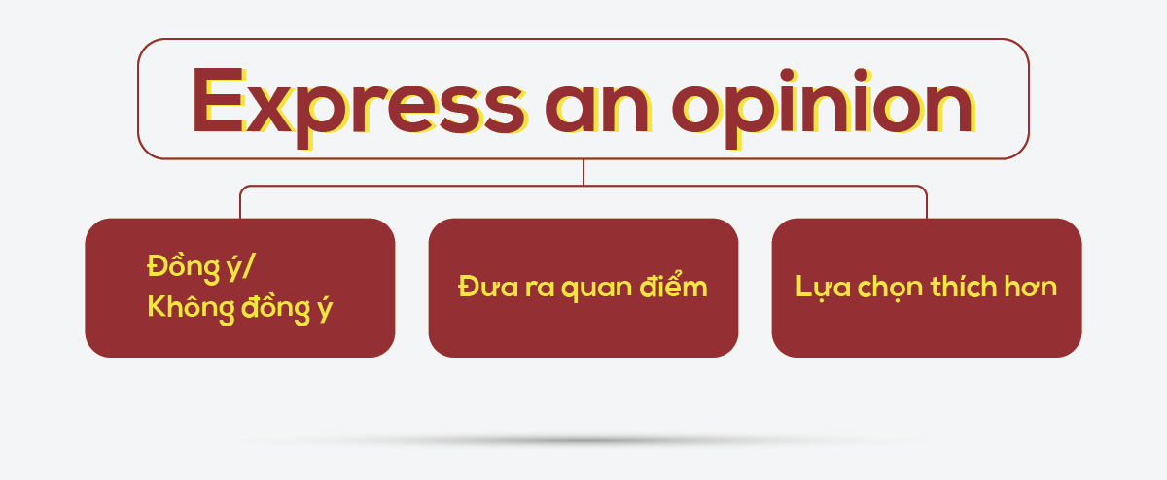
Do you agree or disagree with the following statement? “Failure is part of success”.
Give reasons and details to support your answer.
Many people think that promotion is the most important factor in choosing a job. What is your opinion on this issue? Give reasons and details to support your answer.
Some people want to shop online. Others prefer to go to a store. Which one would you prefer and why?

Slide 9
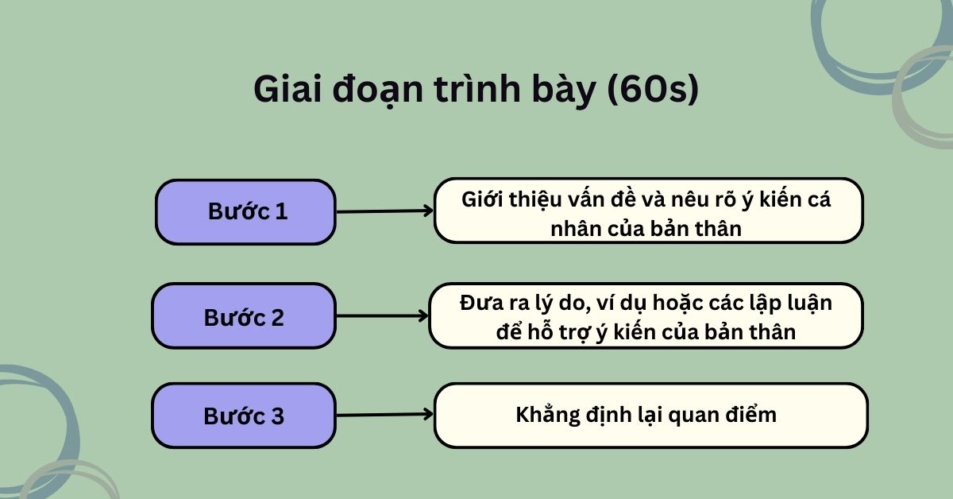

Slide 10
Topic: Some people prefer to take a job that does not pay well but does provide a lot of time off from work. What is your opinion about taking a job with a low salary that has a lot of vacation time? Give reasons for your opinion.
Giai đoạn chuẩn bị (45s)
Bước 1: Nhận diện dạng câu hỏi và hiểu đề bài.
Nhận diện dạng câu hỏi: Từ cụm từ “What is your opinion about…” => Dạng câu hỏi trình bày quan điểm về việc lựa chọn công việc với lương thấp nhưng có nhiều thời gian nghỉ.
Bước 2: Xác định quan điểm của bản thân.
Xem xét quan điểm cá nhân về việc chọn công việc với mức lương thấp nhưng có nhiều thời gian nghỉ => Đây là một lựa chọn sáng suốt vì đảm bảo sức khỏe của bản thân, gia tăng năng suất và chất lượng công việc.
Notes:
Bước 1: Nhận diện dạng câu hỏi và hiểu đề bài.
Nhận diện dạng câu hỏi: Từ cụm từ “What is your opinion about…” => Dạng câu hỏi trình bày quan điểm về việc lựa chọn công việc với lương thấp nhưng có nhiều thời gian nghỉ.
Hiểu đề bài: Đề bài yêu cầu thí sinh cho biết ý kiến của bản thân về việc nhận một công việc lương thấp nhưng lại có nhiều thời gian nghỉ phép và đưa ra những lý do cho ý kiến ​​của mình.
Bước 2: Xác định quan điểm của bản thân.
Xem xét quan điểm cá nhân về việc chọn công việc với mức lương thấp nhưng có nhiều thời gian nghỉ => Đây là một lựa chọn sáng suốt vì đảm bảo sức khỏe của bản thân, gia tăng năng suất và chất lượng công việc.

Slide 11
Topic: Some people prefer to take a job that does not pay well but does provide a lot of time off from work. What is your opinion about taking a job with a low salary that has a lot of vacation time? Give reasons for your opinion.
I prefer a job with less money but more vacation time. First, it helps me have a good balance between work and life. This makes me feel less stressed and tired. A good balance is important for my body and mind. Second, more vacation time lets me do fun things, travel, and be with family and friends. Third, even if I earn less money, I can learn to live simply. I think time and experiences are more important than money. This way, my life is easier and happier.
Notes:
I prefer a job with less money but more vacation time. First, it helps me have a good balance between work and life. This makes me feel less stressed and tired. A good balance is important for my body and mind. Second, more vacation time lets me do fun things, travel, and be with family and friends. Third, even if I earn less money, I can learn to live simply. I think time and experiences are more important than money. This way, my life is easier and happier.

Slide 12
Dạng đồng ý/ không đồng ý (Agreement)
I agree / disagree with this for several reasons.
This would be a good / bad idea for a number of reasons.
Dạng đưa ra quan điểm (Opinion)
In my opinion / From my perspective / From my viewpoint …,
Dạng lựa chọn (Preference)
I prefer / don’t prefer A for a few reasons.
There are advantages and disadvantages for both, but I believe A is better because…

Slide 13
PRACTICE
Do you prefer to work with colleagues in an office or to work alone at home?
Some people prefer to communicate through the phone. Others prefer to interact via email. Which mode of communication do you believe is better, and why?
These days, people work very late at night. What’s your opinion about this statement?

Slide 14
Question: Do you prefer to work with colleagues in an office or to work alone at home?
Answer: I prefer to work with colleagues in an office. When I work with other people, I can see and talk to them. This makes the day more interesting and less lonely. We can help each other with problems and share ideas. If I don't know how to do something, I can ask my colleagues for help. Also, working in an office helps me stay focused because there are fewer distractions than at home. At home, it is easy to get distracted by TV or other things. In the office, everyone is working, so it is easier to concentrate. Overall, I think working with colleagues in an office is better for me because it is more social and helps me work better.

Slide 15
Question: Some people prefer to communicate through the phone. Others prefer to interact via email. Which mode of communication do you believe is better, and why?
Answer: I think talking on the phone is better than using email. When you talk on the phone, you can hear the other person's voice. This makes the conversation more personal and friendly. You can understand their emotions better because you can hear if they are happy, sad, or excited. Talking on the phone is also faster. You can ask a question and get an answer right away. With email, you might have to wait a long time for a reply. Also, sometimes emails can be misunderstood because you can't hear the tone of voice. So, I believe talking on the phone is better because it is quicker and more personal.

Slide 16
Question: These days, people work very late at night. What’s your opinion about this statement?
Answer: I think working very late at night is not a good idea. When people work late, they do not get enough sleep. This can make them very tired and not feel well. Lack of sleep can also make it hard to concentrate and do good work the next day. It can be bad for health, causing problems like stress and not feeling happy. It is better to work during the day and rest at night. This way, people can have time to relax and enjoy other activities. A good night's sleep helps people feel refreshed and ready for the next day. So, I believe it is important to finish work earlier and not work too late at night for a healthy and happy life.

